Slide 1



Lliçó 21 Índex
Recordeu!
Podeu recórrer totes les seccions (intro o clic amb el mouse) o escolliu la secció que us interessi fent-hi clic. Escolliu “Posa’t a prova!” només després de passar per tots els continguts de la lliçó!
1. Propietat triangular
2. Propietat matriu identitat
3. Propietat d’inversió
Posa’t a prova!
By EngiMath TEAM

Slide 2
Lliçó 21 Índex
Recordeu!
Podeu recórrer totes les seccions (intro o clic amb el mouse) o escolliu la secció que us interessi fent-hi clic. Escolliu “Posa’t a prova!” només després de passar per tots els continguts de la lliçó!
1. Propietat triangular
Totes les Propietats dels determinants que es presenten aquí “s’han batejat” amb un nom concret només per a facilitar-vos la identificació.
No cal memoritzar el nom!
2. Propietat matriu identitat
3. Propietat d’inversió
Posa’t a prova!
By EngiMath TEAM

Slide 3



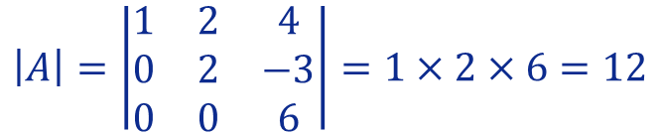

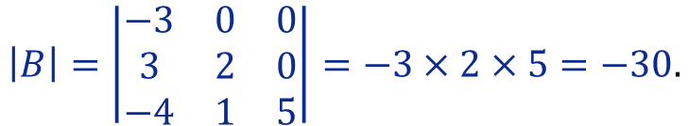
Lliçó 21
Si tots els elements d’un determinant situats a sobre o a sota de la diagonal principal són zeros, aleshores el determinant és igual al producte dels elements de la diagonal.
1. Propietat triangular
Exemples
$$\left|A\right|=\left|\begin{matrix}1 & 2 & 4 \\ 0 & 2 & −3 \\ 0 & 0 & 6\end{matrix}\right|.$$
1. Considereu el determinant següent
2. Propietat matriu identitat
Fixeu-vos que tots els elements situats a sota de la diagonal principal
són zeros.
Aleshores, el determinant és igual al producte dels elements diagonals.
3. Propietat d’inversió
$$\left|A\right|=\left|\begin{matrix}1 & 2 & 4 \\ 0 & 2 & −3 \\ 0 & 0 & 6\end{matrix}\right|=1×2×6=12$$
$$\left|B\right|=\left|\begin{matrix}−3 & 0 & 0 \\ 3 & 2 & 0 \\ −4 & 1 & 5\end{matrix}\right|.$$
2. Considereu el determinant següent
Posa’t a prova!
Fixeu-vos que tots els elements situats a sobre de la diagonal principal
són zeros
$$\left|B\right|=\left|\begin{matrix}−3 & 0 & 0 \\ 3 & 2 & 0 \\ −4 & 1 & 5\end{matrix}\right|=−3×2×5=−30.$$
Aleshores, el determinant és igual al producte dels elements diagonals.

Slide 4







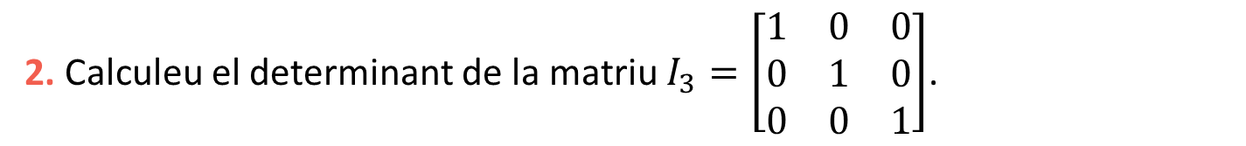

Lliçó 21
El determinant de la matriu identitat és 1.
$$\left|I_{n}\right|=\left|\begin{matrix}1 & 0 & \begin{matrix}0 & \begin{matrix}… & 0\end{matrix}\end{matrix} \\ 0 & 1 & \begin{matrix}0 & \begin{matrix}… & 0\end{matrix}\end{matrix} \\ \begin{matrix}0 \\ \begin{matrix}⋮ \\ 0\end{matrix}\end{matrix} & \begin{matrix}0 \\ \begin{matrix}⋮ \\ 0\end{matrix}\end{matrix} & \begin{matrix}\begin{matrix}1 \\ \begin{matrix}⋮ \\ 0\end{matrix}\end{matrix} & \begin{matrix}\begin{matrix}… & 0\end{matrix} \\ \begin{matrix}\begin{matrix}⋱ \\ …\end{matrix} & \begin{matrix}0 \\ 1\end{matrix}\end{matrix}\end{matrix}\end{matrix}\end{matrix}\right|=1$$
1. Propietat triangular
2. Propietat matriu identitat
Consider the following
Exemples
1. Calculeu el determinant de la matriu $I_{2}=\left[\begin{matrix}1 & 0 \\ 0 & 1\end{matrix}\right]$.
Per tant s’ha de calcular el determinant d’una matriu $2×2$ (Lliçó 15), aleshores
3. Propietat d’inversió
$$\left|I_{2}\right|=\left|\begin{matrix}1 & 0 \\ 0 & 1\end{matrix}\right|$$
$$=1×1−0×0=1$$
O també es pot aplicar la Propietat triangular per calcular-lo…
2. Calculeu el determinant de la matriu $I_{3}=\left[\begin{matrix}1 & 0 & 0 \\ 0 & 1 & 0 \\ 0 & 0 & 1\end{matrix}\right]$.
Posa’t a prova!
Per calcular aquest determinant, es pot aplicar la regla de Sarrus (Lliçó 15) o fer servir la Propietat triangular, aleshores s’obté
$$\left|I_{3}\right|=\left|\begin{matrix}1 & 0 & 0 \\ 0 & 1 & 0 \\ 0 & 0 & 1\end{matrix}\right|=1$$

Slide 5

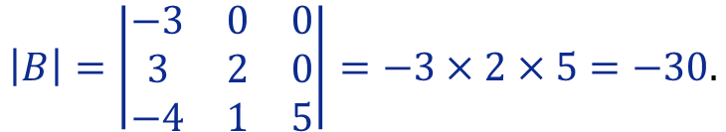



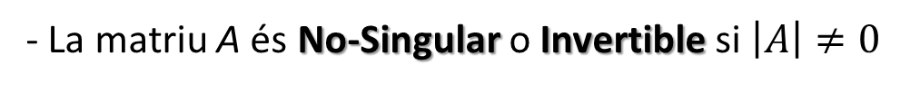


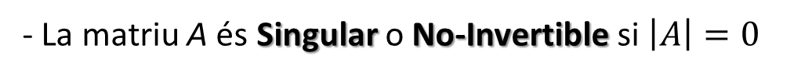
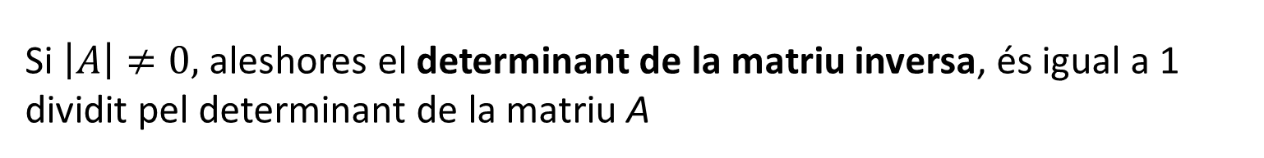

Lliçó 21
Si $\left|A\right|≠0,$ aleshores el determinant de la matriu inversa, és igual a 1 dividit pel determinant de la matriu A
Observeu
1. Propietat triangular
$$\left|A^{−1}\right|=\frac{1}{\left|A\right|}$$
$$\left|I\right|=1$$
$\underset{⇔}{ }\left|A×A^{−1}\right|$=1
- La matriu A és Singular o No-Invertible si $\left|A\right|=0$
$\underset{⇔}{ }\left|A\right|×\left|A^{−1}\right|$=1
2. Propietat matriu identitat
$$\underset{⇔}{ }\left|A^{−1}\right|=\frac{1}{\left|A\right|}$$
- La matriu A és No-Singular o Invertible si $\left|A\right|≠0$
Exemple
$$\left|B\right|=\left|\begin{matrix}−3 & 0 & 0 \\ 3 & 2 & 0 \\ −4 & 1 & 5\end{matrix}\right|.$$
3. Propietat d’inversió
Considereu el determinant següent
Calculeu el determinant de la matriu $B^{−1}$.
Com que B és una matriu triangular, el determinant és igual al producte dels elements diagonals.
Posa’t a prova!
$$\left|B\right|=\left|\begin{matrix}−3 & 0 & 0 \\ 3 & 2 & 0 \\ −4 & 1 & 5\end{matrix}\right|=−3×2×5=−30.$$
Aleshores, $\left|B^{−1}\right|=\frac{1}{\left|B\right|}=\frac{1}{−30}=−\frac{1}{30}$

Slide 6


Lliçó 21
1. Propietat triangular
Potser us caldrà llapis i paper per a respondre aquestes preguntes!...
2. Propietat matriu identitat
3. Propietat d’inversió
Posa’t a prova!

Slide 7

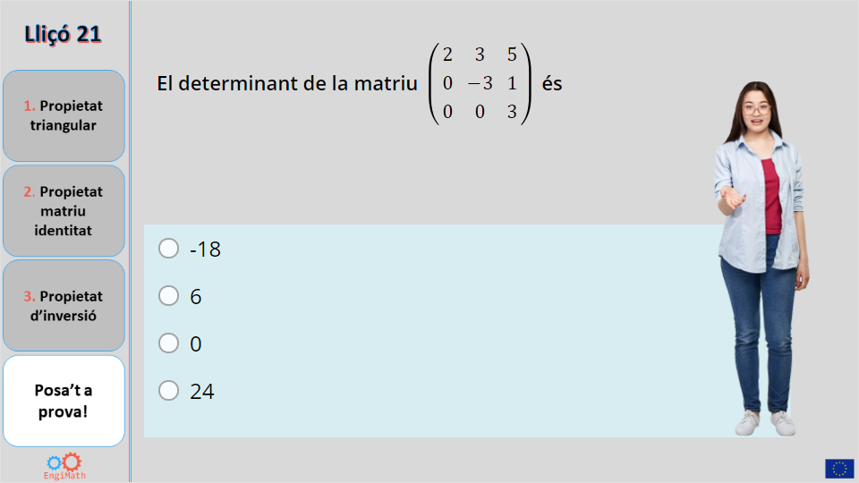
Lliçó 21
Quiz
1. Propietat triangular
Click the Quiz button to edit this object
2. Propietat matriu identitat
3. Propietat d’inversió
Posa’t a prova!

Slide 8


Fi de la Lliçó 21
Esperem que us hagi estat útil!
1. Propietat triangular
2. Propietat matriu identitat
3. Propietat d’inversió
Posa’t a prova!
By EngiMath TEAM

